Slide 1

Волонтерский центр «АЛГА»
При муниципальном бюджетном учреждении молодежный центр «Нуриман» муниципального района Нуримановский район Республики Башкортостан
Дата основания: 15.12.2018г.
Руководитель: Рахматуллин Марсель Маратович

Slide 2
Наши достижения
Республиканский конкурс лучших муниципальных практик поддержки волонтерства «муниципалитет добрых дел» 2020 год;
Республиканский конкурс лучших муниципальных практик поддержки волонтерства «муниципалитет добрых дел» 2021 год;
Волонтерский отряд «Soul» является победителем конкурса волонтерских инициатив «Время возможностей» в рамках регионального проекта «Помогать и созидать просто» в 2022 год;
Волонтерский отряд «Soul» является победителем конкурса по обустройству детских общественных пространств «Место твоих инициатив» в рамках регионального проекта «Помогать и созидать просто» 2023 год;
Победитель конкурса Всероссийский конкурс «Волонтер – Дед Мороз года» в 2021 год.

Slide 3
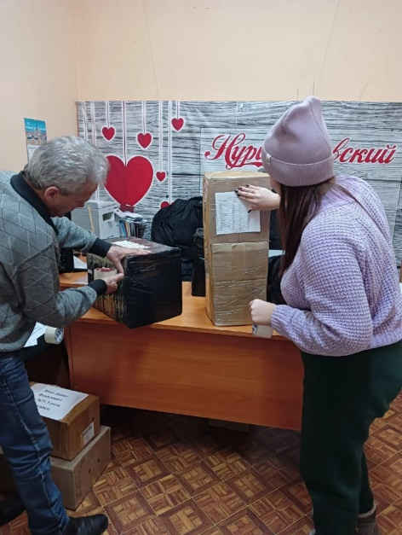
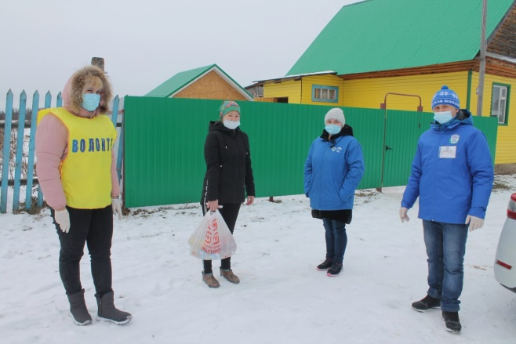
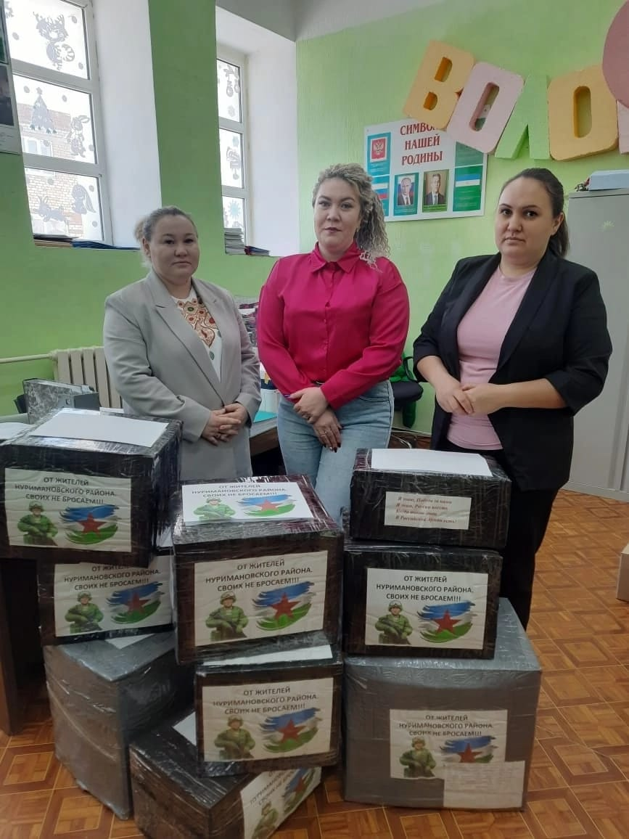
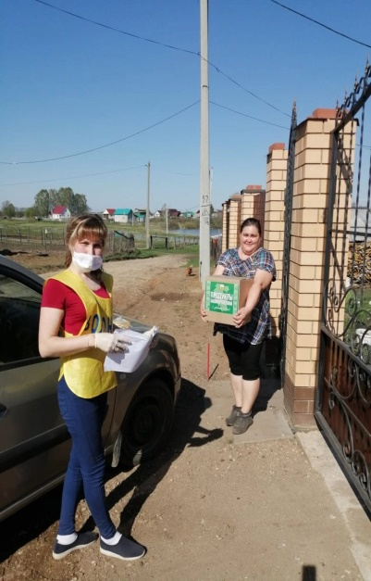
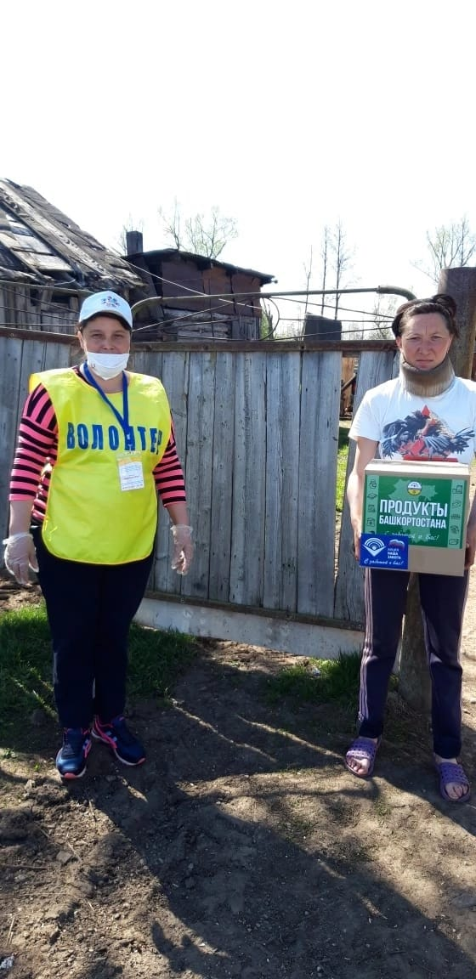
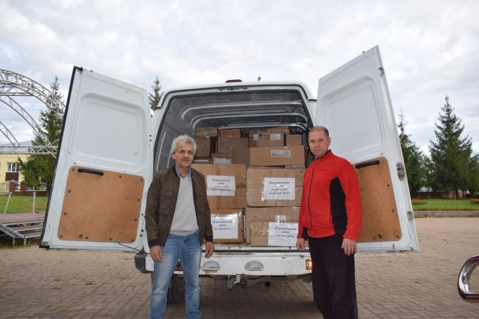
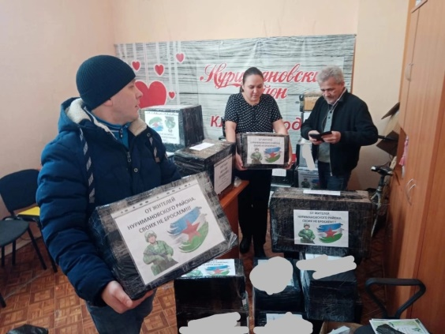
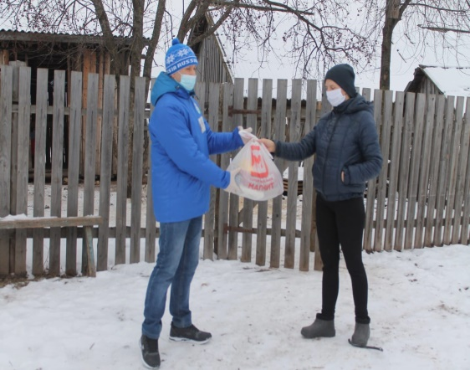
Волонтерский центр «АЛГА»
Волонтерский штаб им. М.М.Шаймуратова (03.11.2022 год)
Волонтерский штаб «Наша Забота»
(13.10.2021 год)

Slide 4
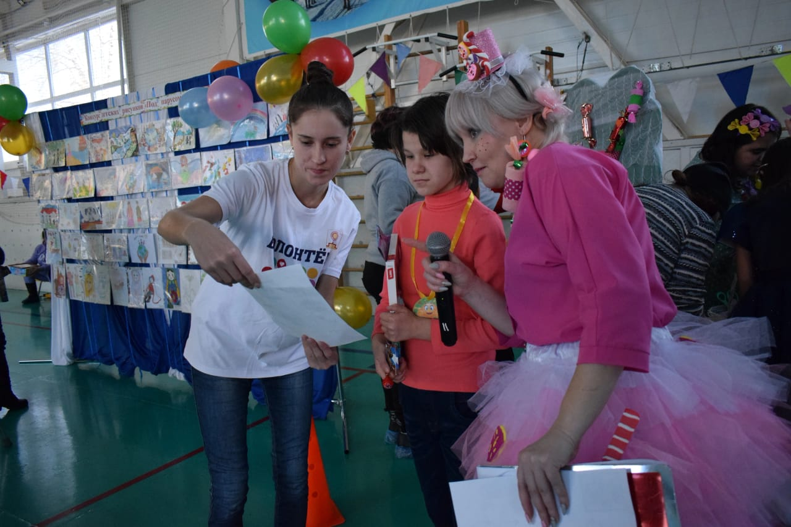
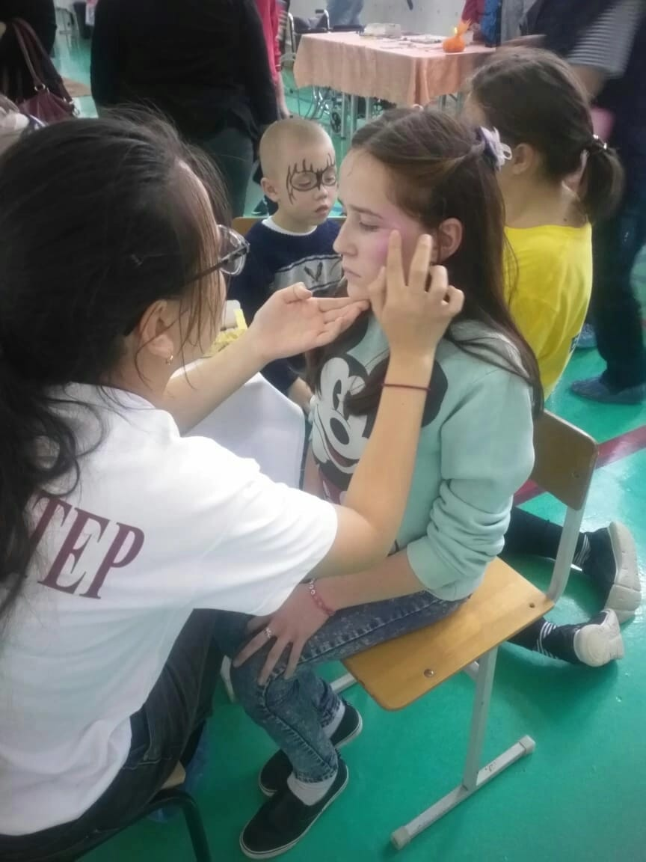
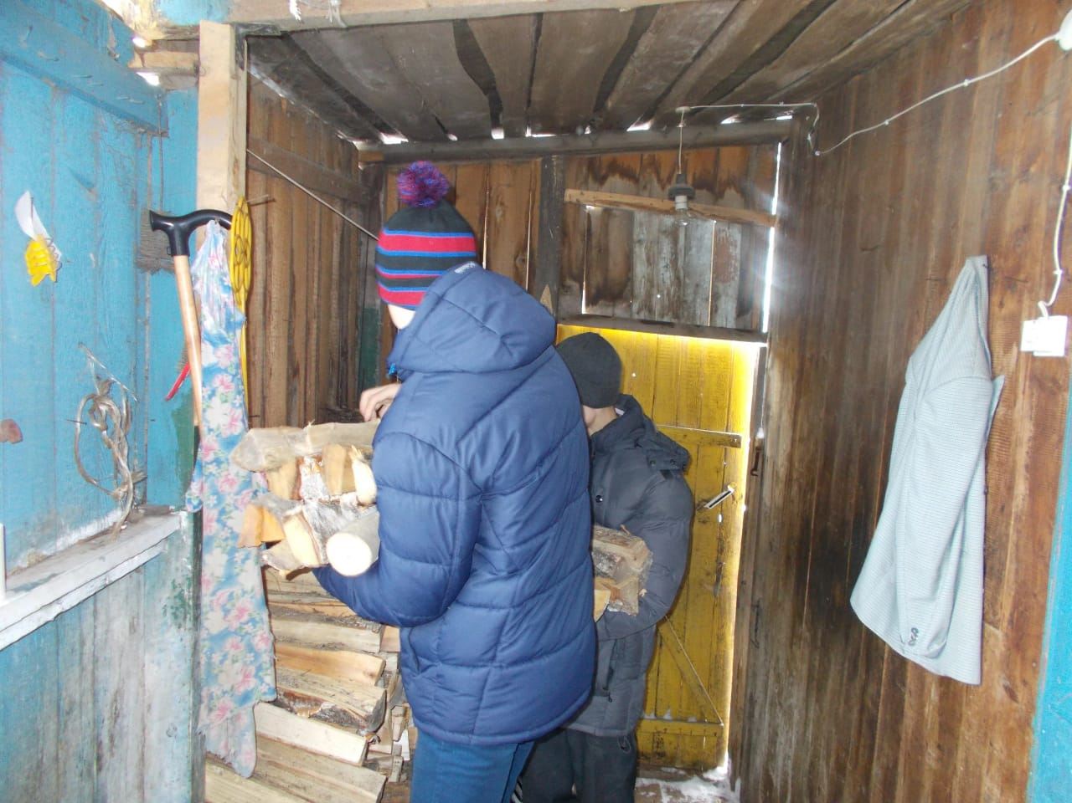
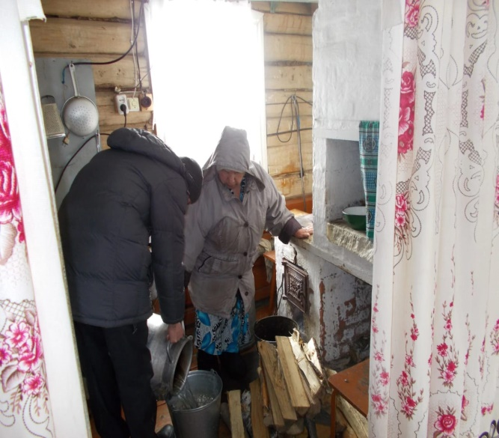
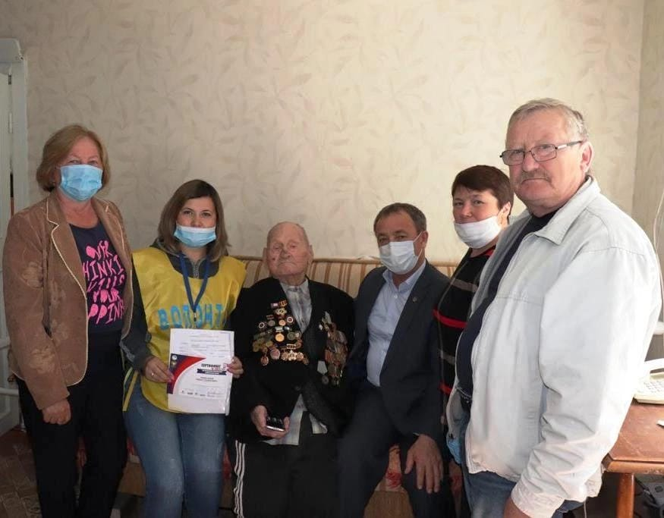
СОЦИАЛЬНОЕ ВОЛОНТЕРСТВО

Slide 5
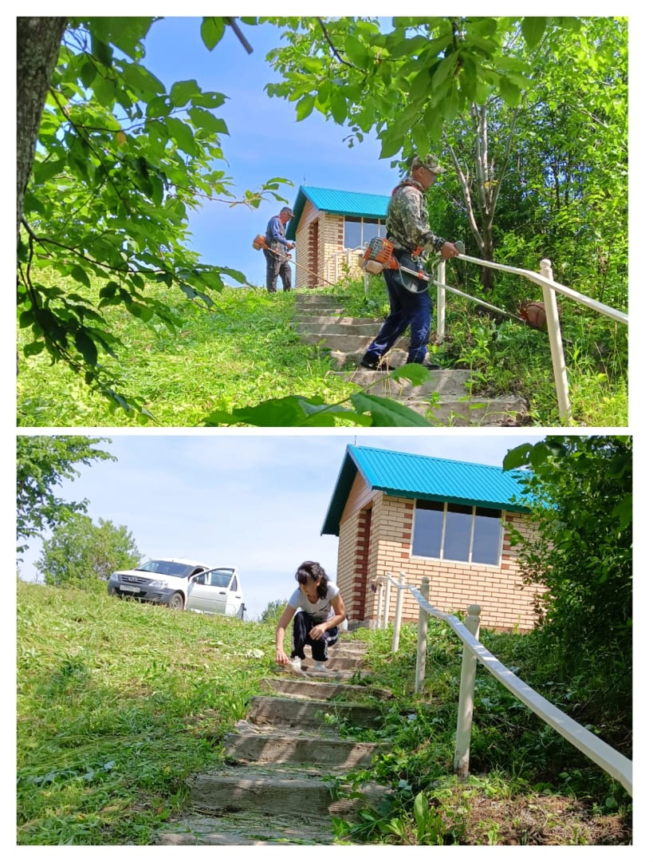
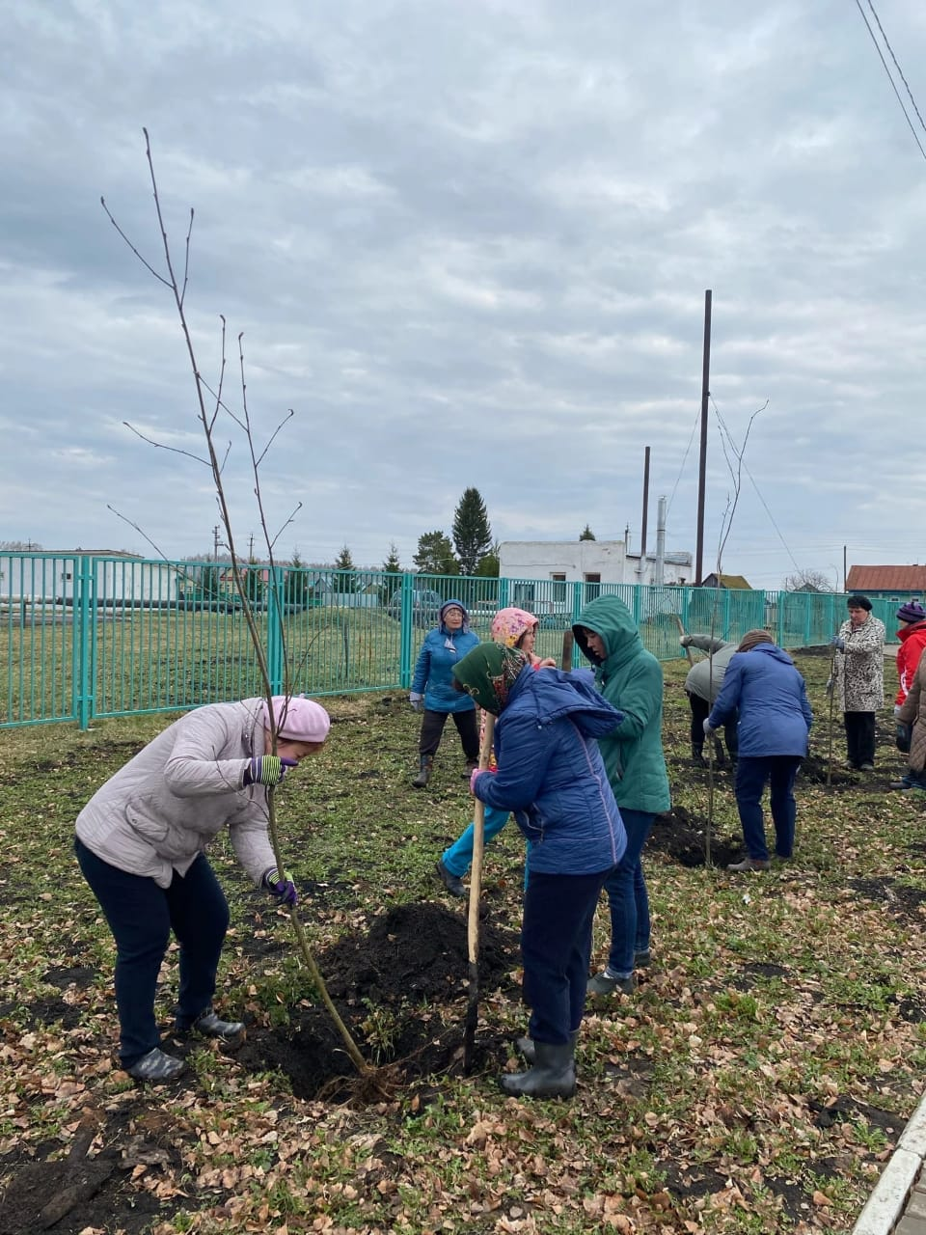
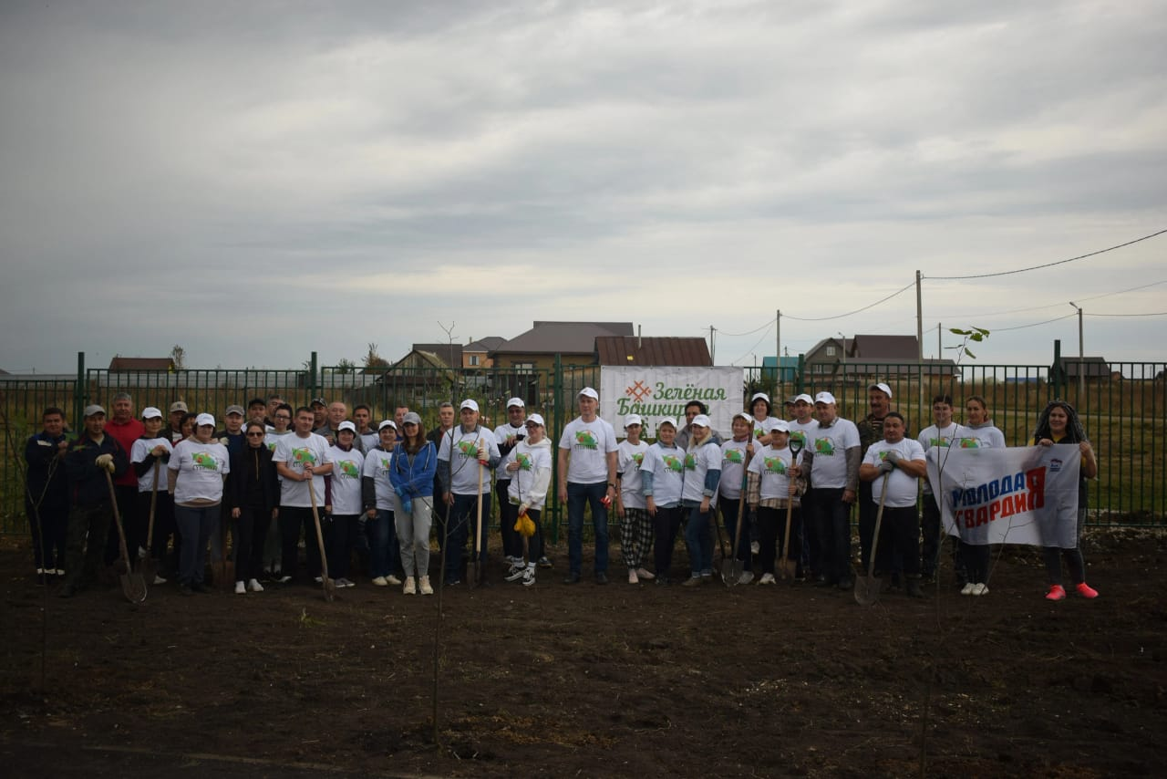
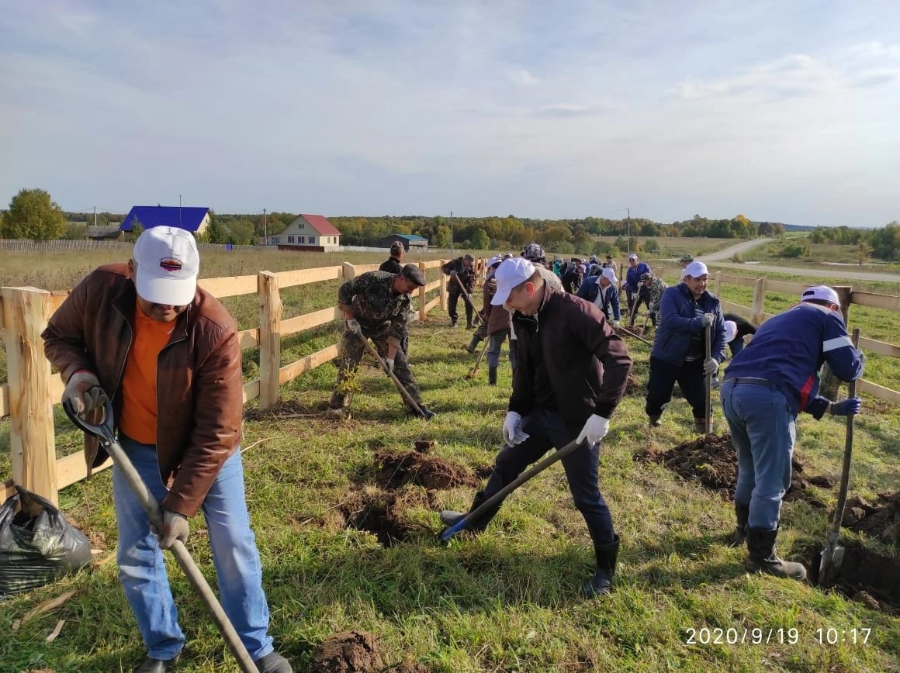
ЭКОЛОГИЧЕСКОЕ
ВОЛОНТЕРСТВО

Slide 6
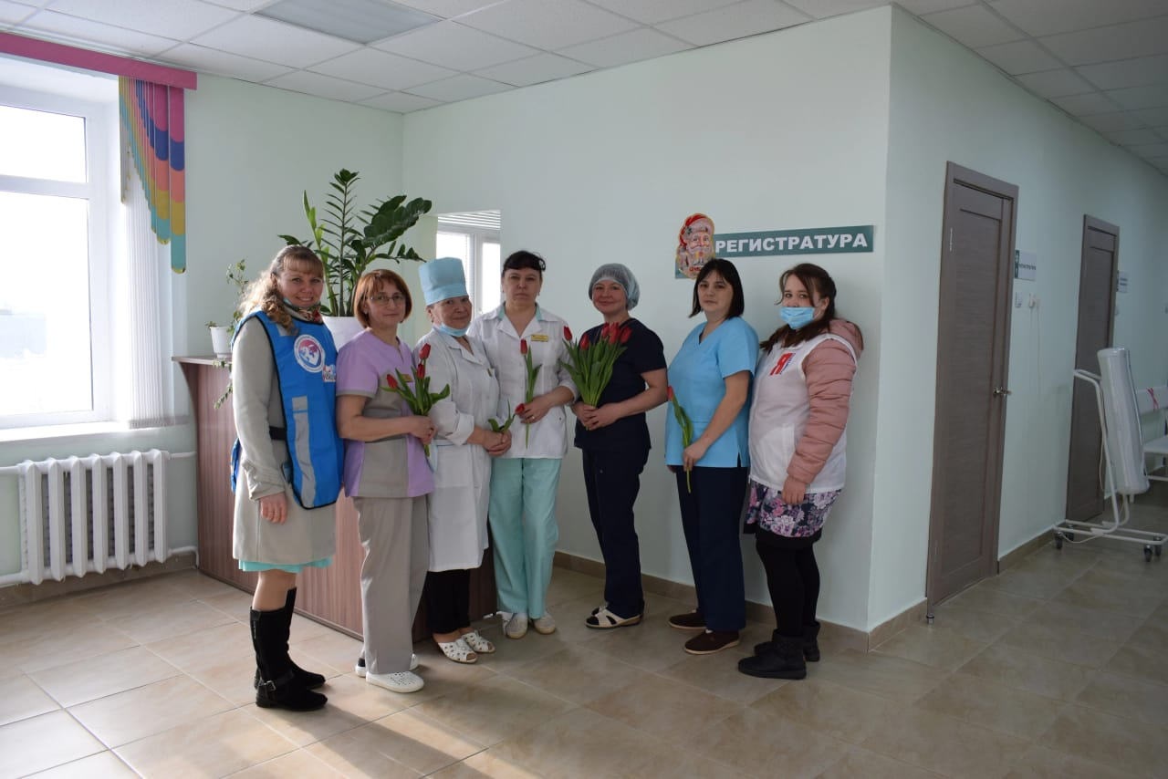
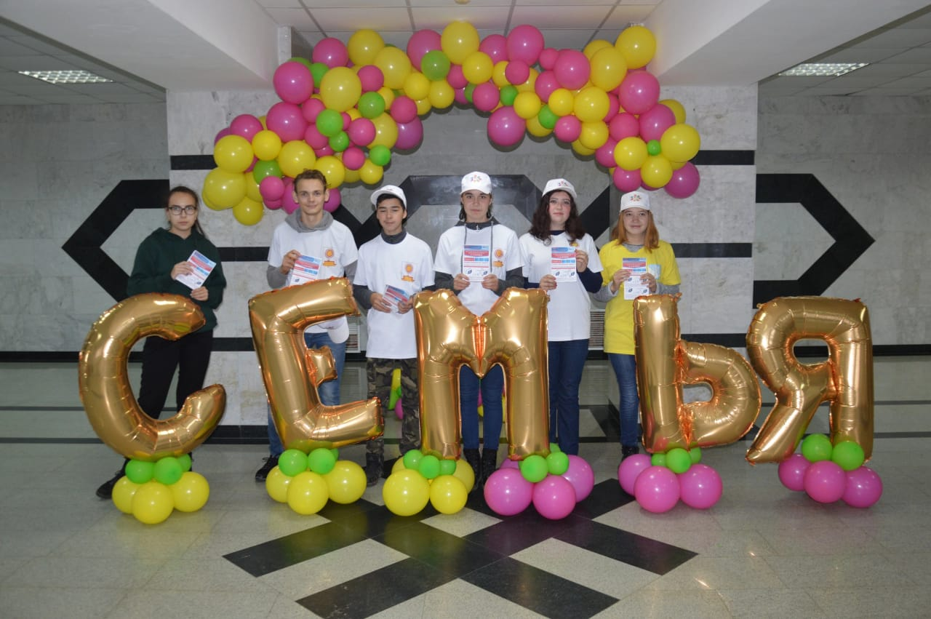
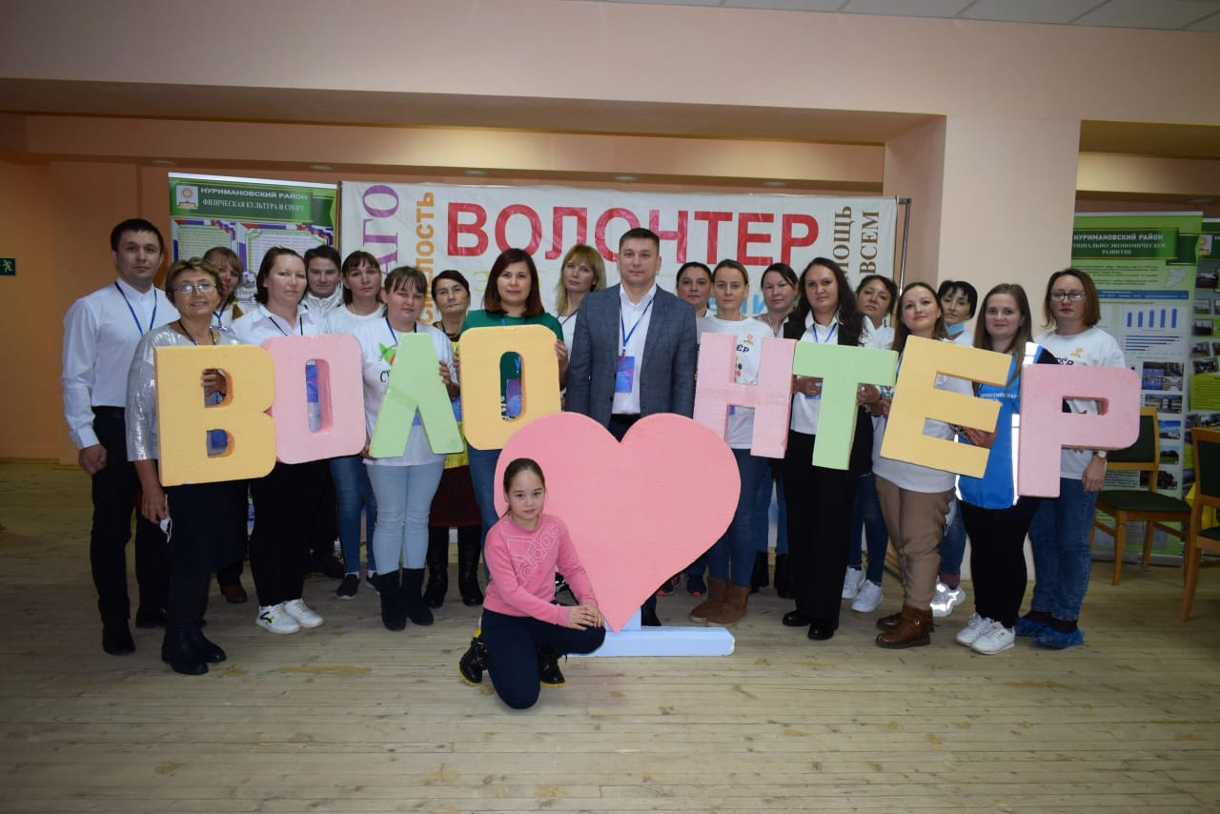
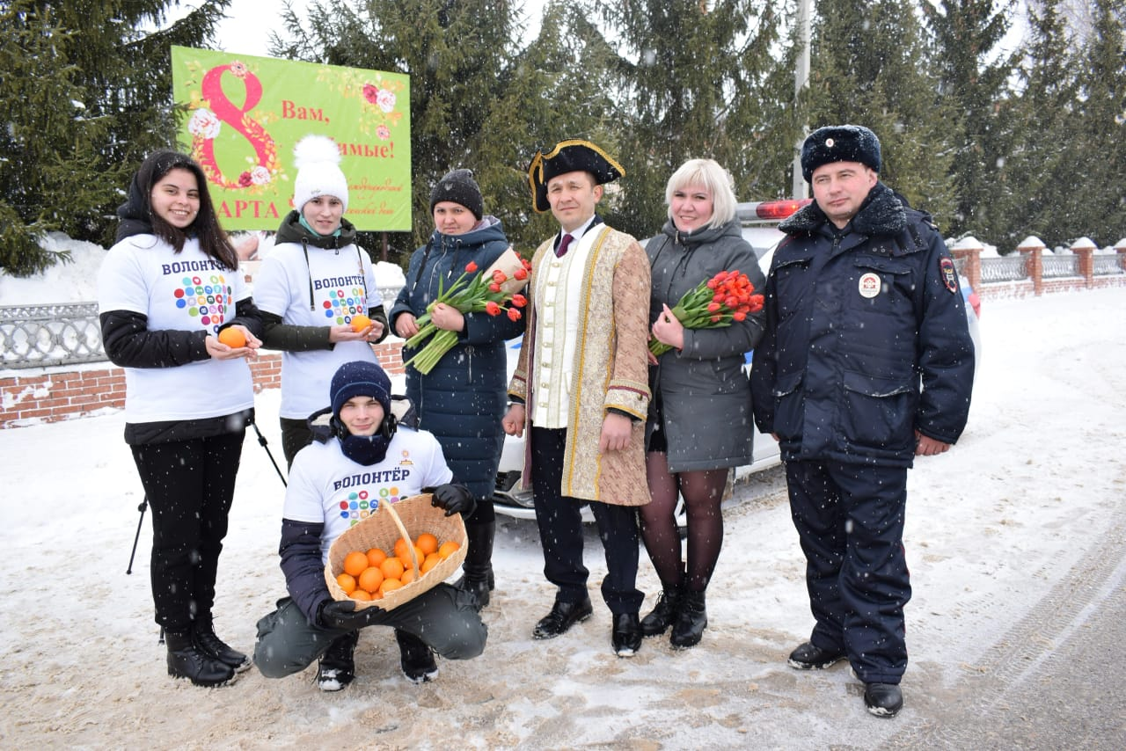
КУЛЬТУРНОЕ ВОЛОНТЕРСТВО

Slide 7
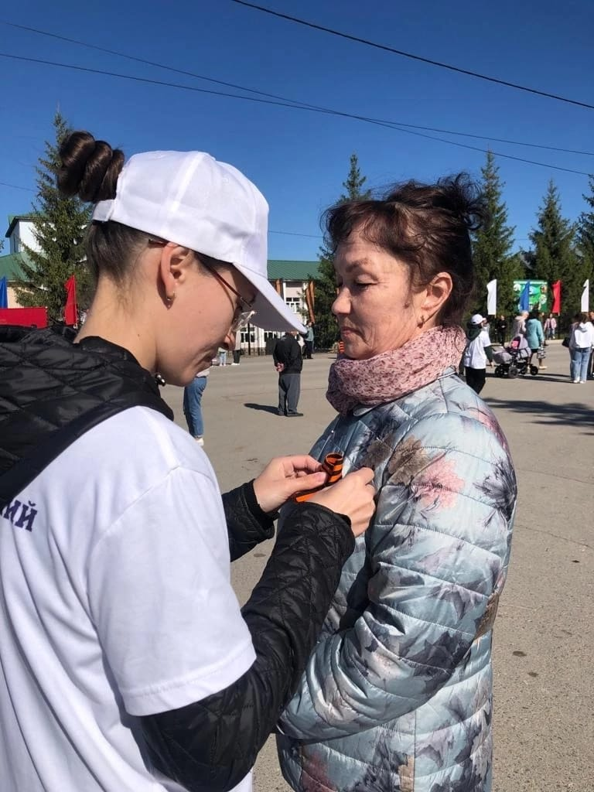
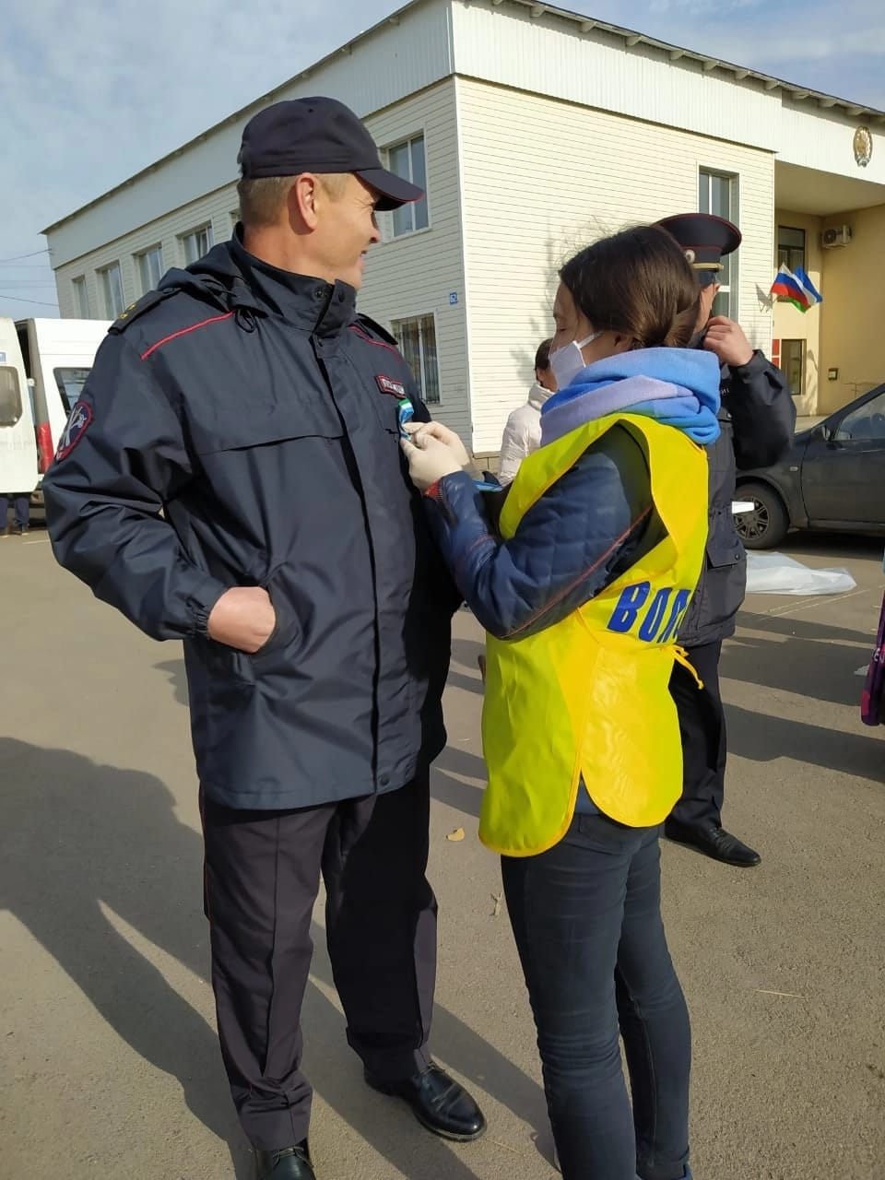
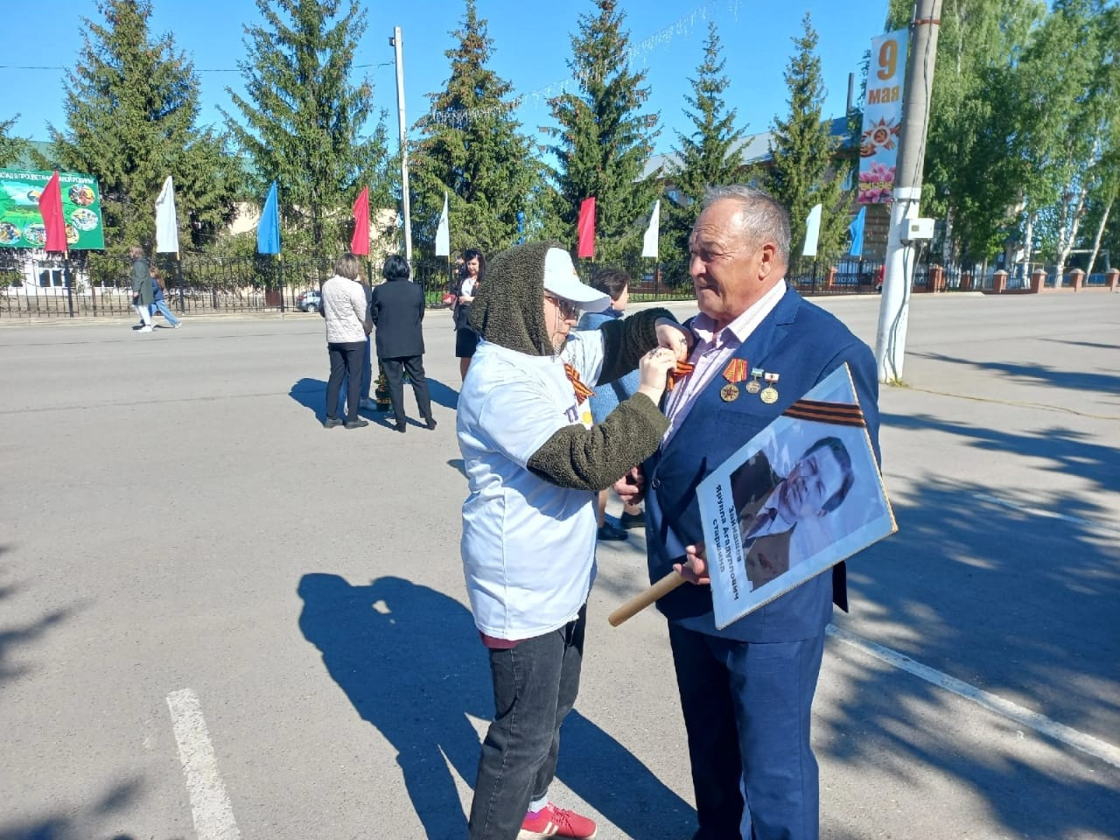
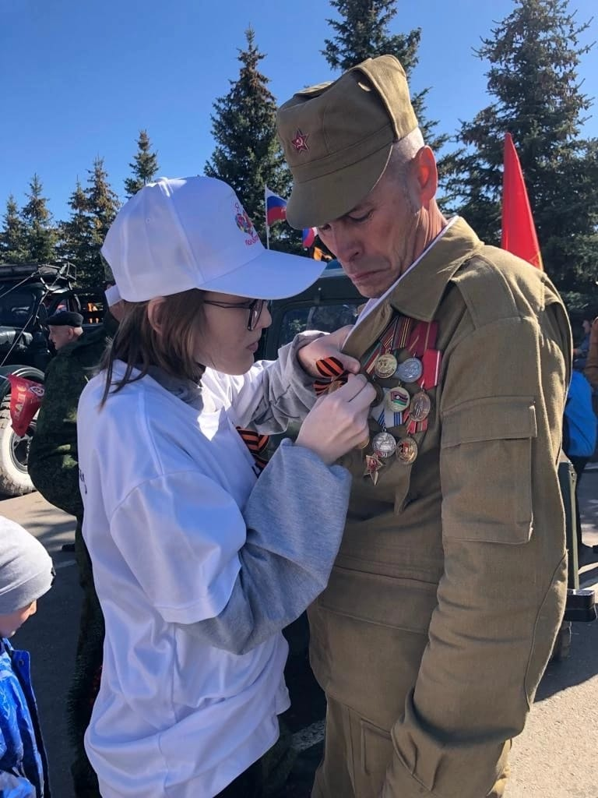
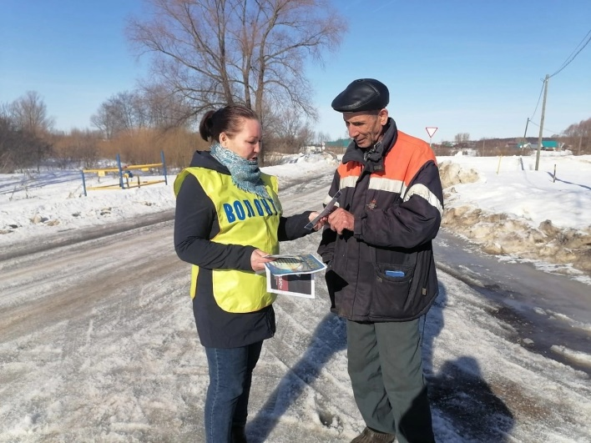
ПАТРИОТИЧЕСКОЕ ВОЛОНТЕРСТВО

